Slide 1

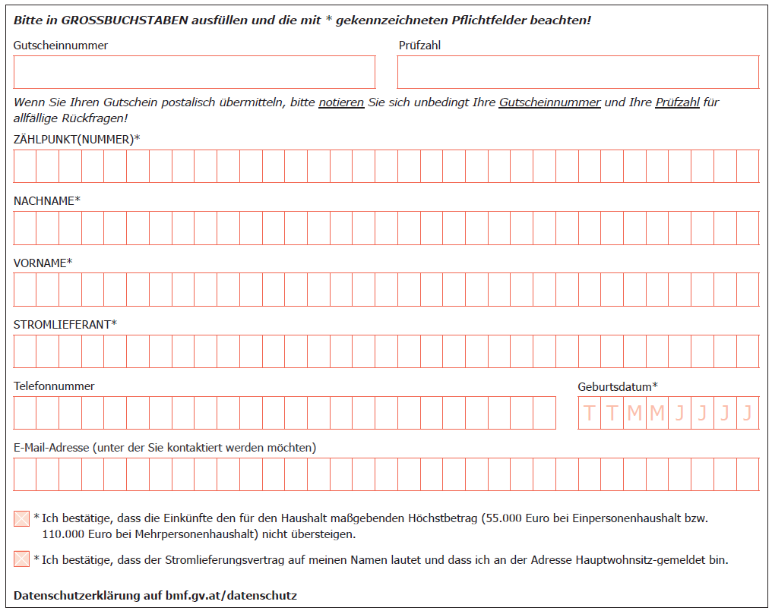
Wichtig: Sie können nur einen Gutschein einreichen, der für Ihre Adresse vorgesehen ist. Kontrollieren Sie daher unbedingt vor dem Einreichen die auf dem Gutschein im Adressfeld aufgedruckte Adresse (links oben)
Die Gutscheinnummer und Prüfzahl ist vorgegeben und wird benötigt, wenn der Gutschein online unter www.energiekostenausgleich.gv.at eingereicht wird.
Die Zählpunkt(nummer) finden Sie beispielsweise auf der letzten Rechnung Ihres Stromlieferanten. Diese beginnt in der Regel mit den Zeichen „AT“ und besteht aus 33 Zeichen. Ohne Zählpunkt(nummer) kann keine Berücksichtigung der Gutschrift erfolgen.
Geben Sie unbedingt den vollständigen Namen und das Geburtsdatum jener Person an, die für die auf dem Gutschein angegebene Adresse anspruchsberechtigt ist.
Geben Sie den Namen Ihres Stromlieferanten an. Diesen finden Sie bspw. auf der letzten Stromabrechnung.
Wenn Sie uns bei den Kontaktdaten die Telefonnummer bzw. E-Mail-Adresse angeben, können wir Sie im Bedarfsfall kontaktieren.
Nur wenn Sie durch Ankreuzen dieser beiden Optionen bestätigen, dass Sie anspruchsberechtigt sind, können wir Ihren Gutschein verarbeiten. Anderenfalls müssen wir den Gutschein aus rechtlichen Gründen leider ablehnen.
Vielen Dank für Ihre Unterstützung!

